Slide 1
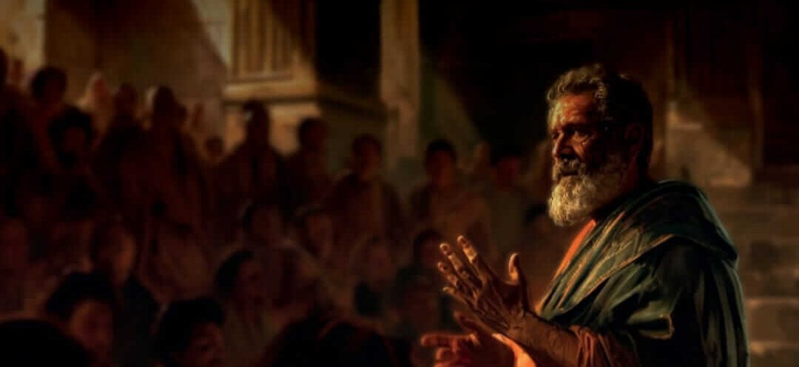

LIÇÃO 02
A IGREJA DE JERUSALÉM: UM MODELO A SER SEGUIDO
Nome do Professor

Slide 2

TEXTO ÁUREO
“E perseveravam na doutrina dos apóstolos, e na comunhão, e no partir do pão, e nas orações.” (At 2.42).

Slide 3

VERDADE PRÁTICA
A Igreja de Jerusalém, como igreja-mãe, tornou-se exemplo para as demais. Um modelo a ser seguido por todas as igrejas verdadeiramente bíblicas.

Slide 4
I) Explicar os fundamentos da Igreja de Jerusalém;
II) Reconhecer a importância do batismo e da Ceia do Senhor como símbolos essenciais da fé cristã;
III) Aplicar os princípios da Igreja de Jerusalém à vida da igreja atual, enfatizando a prática espiritual, o acolhimento e a adoração.
OBJETIVOS DA LIÇÃO

Slide 5

LEITURA BÍBLICA EM CLASSE
Atos 2.37-47.

Slide 6
Atos 2.37-47
37 — Ouvindo eles isto, compungiram-se em seu coração e perguntaram a Pedro e aos demais apóstolos: Que faremos, varões irmãos?
38 — E disse-lhes Pedro: Arrependei-vos, e cada um de vós seja batizado em nome de Jesus Cristo para perdão dos pecados, e recebereis o dom do Espírito Santo.
39 — Porque a promessa vos diz respeito a vós, a vossos filhos e a todos os que estão longe: a tantos quantos Deus, nosso Senhor, chamar.
40 — E com muitas outras palavras isto testificava e os exortava, dizendo: Salvai-vos desta geração perversa.

Slide 7
41 — De sorte que foram batizados os que de bom grado receberam a sua palavra; e, naquele dia, agregaram-se quase três mil almas.
42 — E perseveravam na doutrina dos apóstolos, e na comunhão, e no partir do pão, e nas orações.
43 — Em cada alma havia temor, e muitas maravilhas e sinais se faziam pelos apóstolos.
44 — Todos os que criam estavam juntos e tinham tudo em comum.
45 — Vendiam suas propriedades e fazendas e repartiam com todos, segundo cada um tinha necessidade.
46 — E, perseverando unânimes todos os dias no templo e partindo o pão em casa, comiam juntos com alegria e singeleza de coração,

Slide 8
47 — louvando a Deus e caindo na graça de todo o povo. E todos os dias acrescentava o Senhor à igreja aqueles que se haviam de salvar.

Slide 9
INTRODUÇÃO

Slide 10
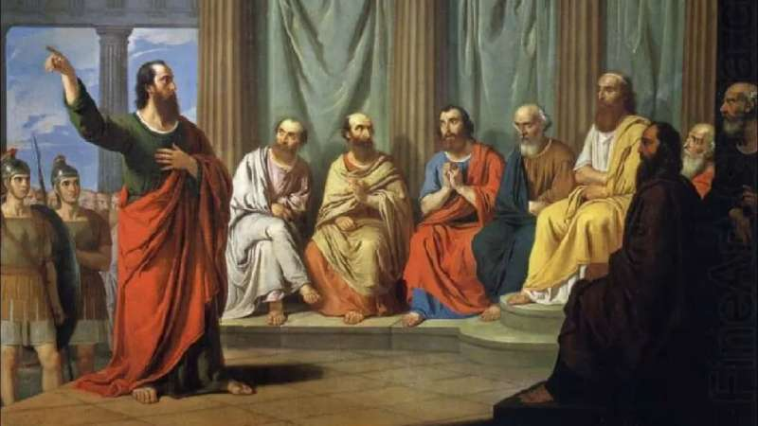
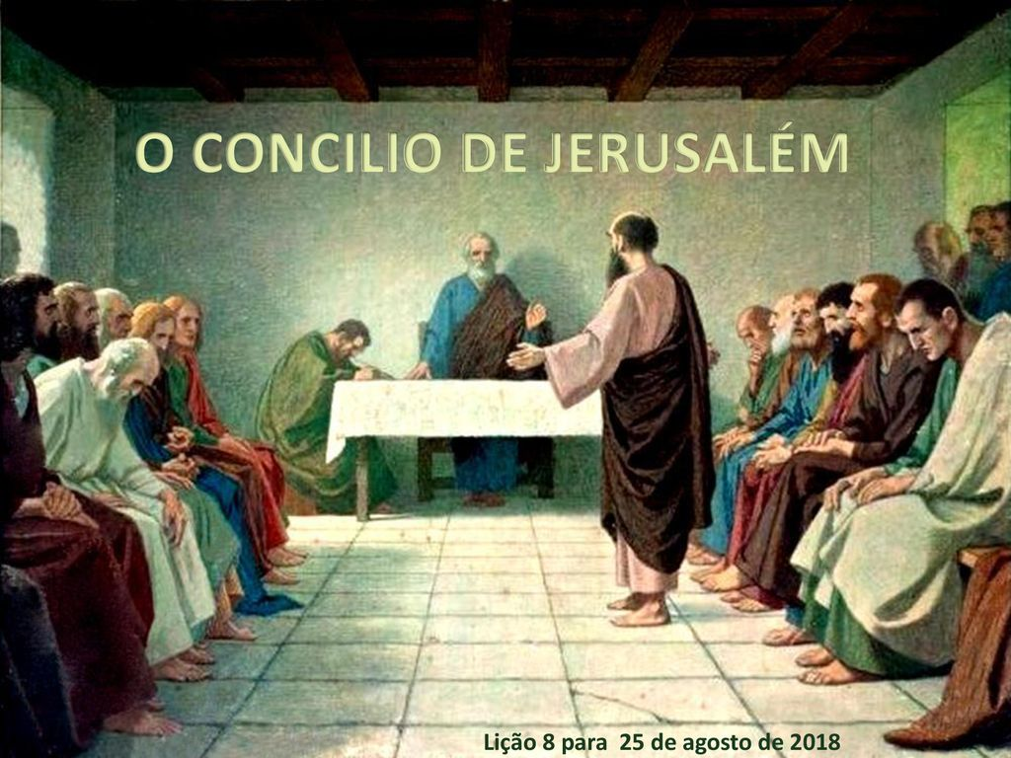
Por ser a Igreja-mãe, Jerusalém torna-se o modelo para as demais igrejas que foram implantadas.
É de Jerusalém que partem as decisões que buscam, por exemplo, disciplinar e padronizar determinadas práticas cristãs.

Slide 11
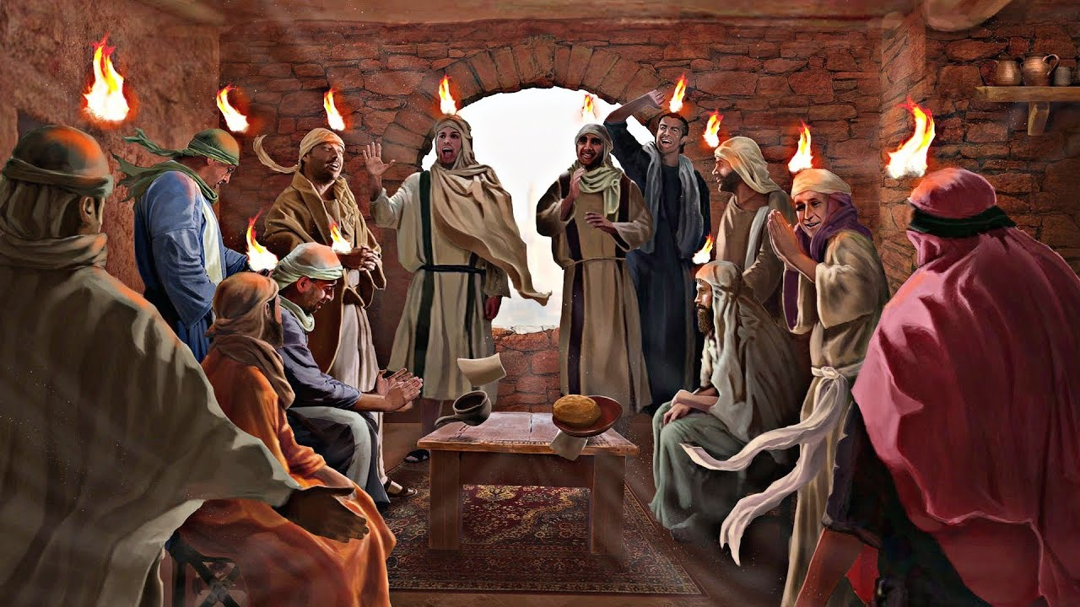
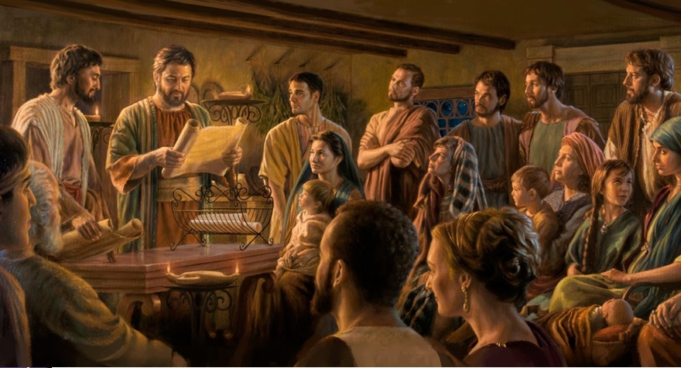
A igreja de Jerusalém já nasce forte! Sendo de origem divina, cheia do Espírito Santo e supervisionada pelos apóstolos, essa igreja é bem alicerçada.
Isso fica claro no ministério da Palavra, a quem os apóstolos se devotaram inteiramente e ao exercício dos diversos dons que abundavam no seu meio.

Slide 12
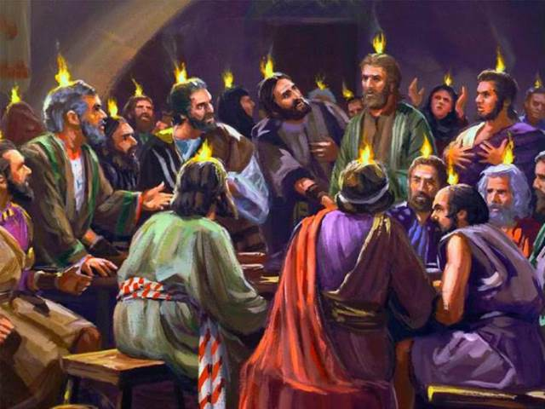
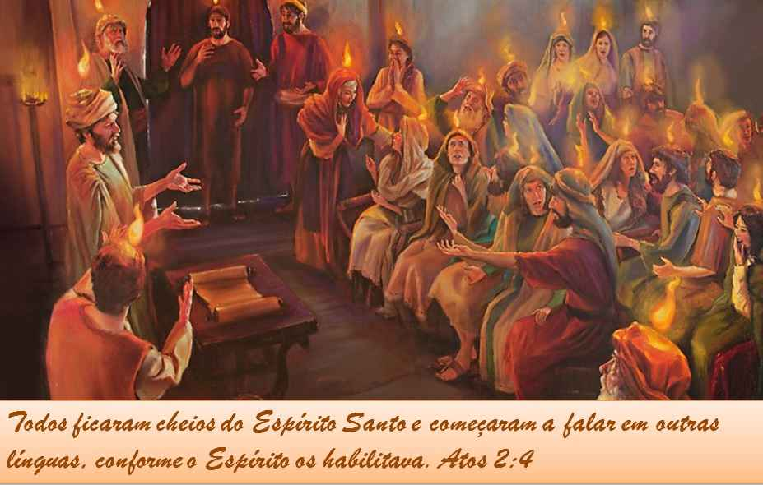
É, portanto, uma igreja da Palavra e do Espírito.
E mais — é uma igreja onde a observância das ordenanças de Cristo é praticada na esfera do culto cristão.

Slide 13
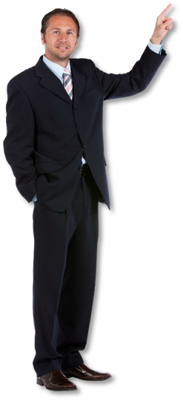
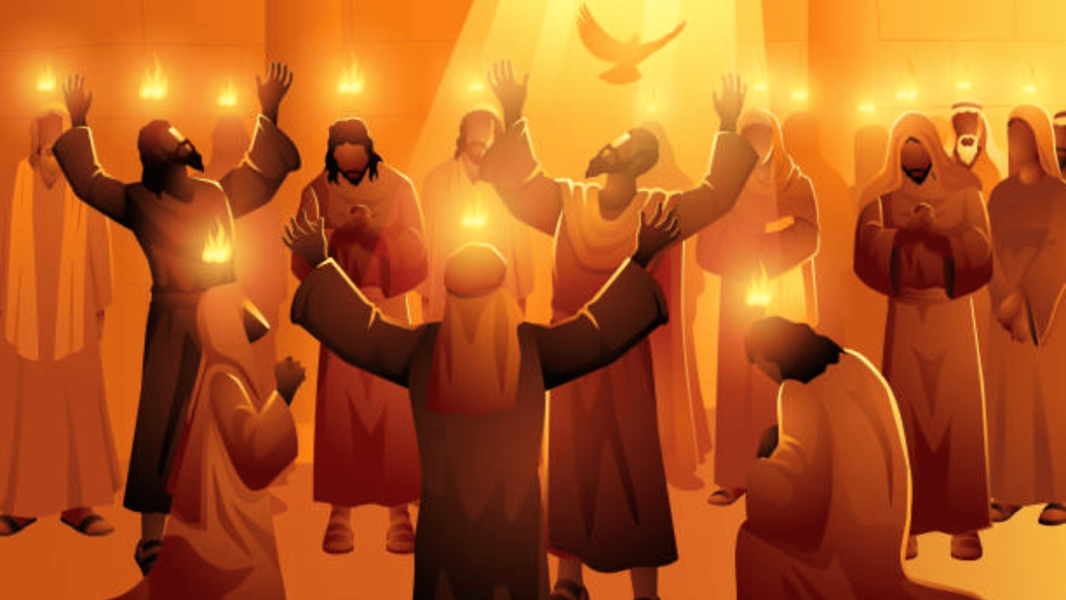
Assim, a igreja cristã primitiva exibe marcas que se tornaram um padrão para todas as igrejas em todas as épocas e lugares.

Slide 14
I – UMA IGREJA COM SÓLIDOS ALICERCES

Slide 15
I.1. Uma igreja com fundamento doutrinário.

Slide 16
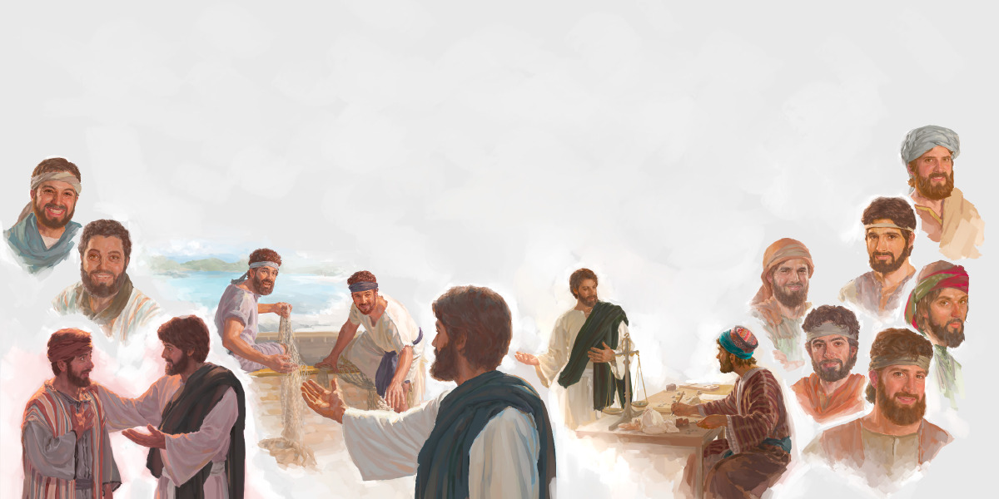
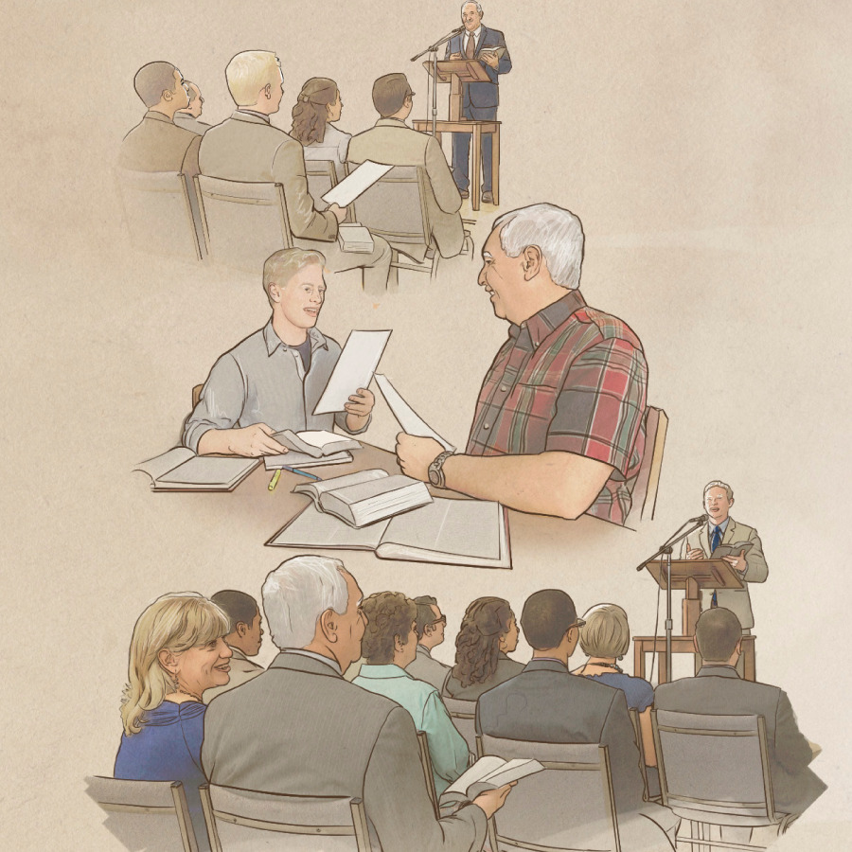
A igreja de Jerusalém era uma igreja bem doutrinada. Lucas diz que, antes de ascender aos céus, Cristo deu
Uma igreja genuinamente cristã reflete a prática e os ensinos dos apóstolos. É exatamente isso o que o livro de Atos diz da primeira igreja
“mandamentos, pelo Espírito Santo, aos apóstolos que escolhera” At 1.2
“E perseveravam na doutrina dos apóstolos” At 2.42

Slide 17
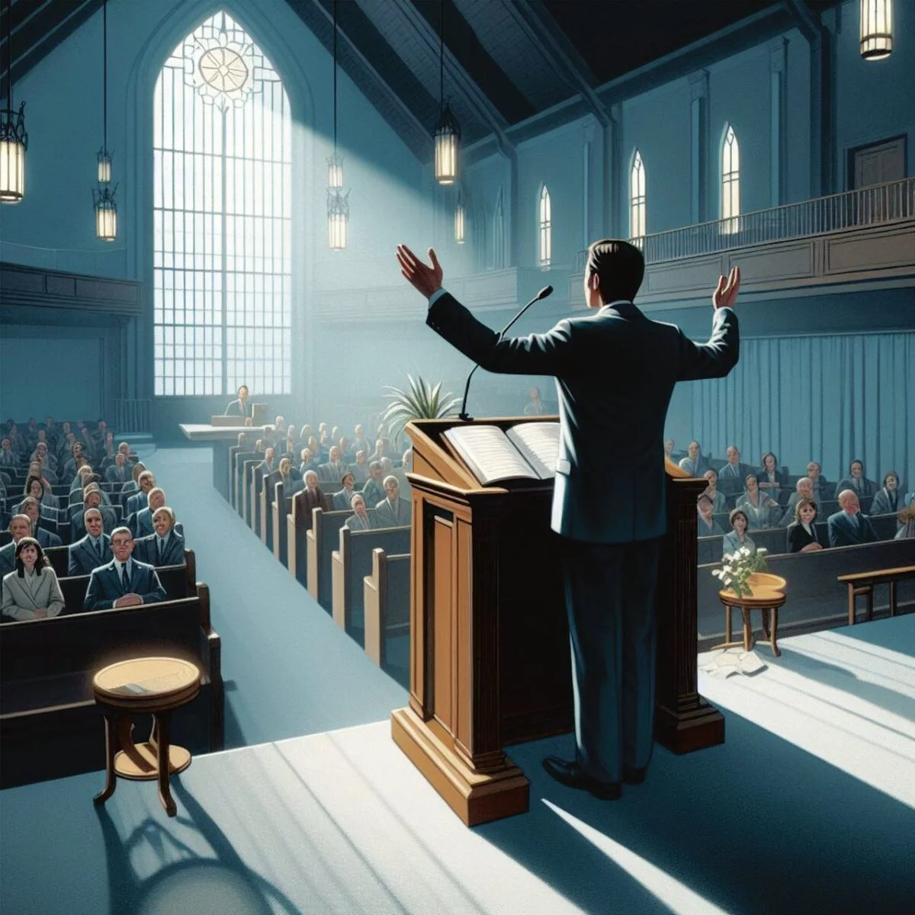
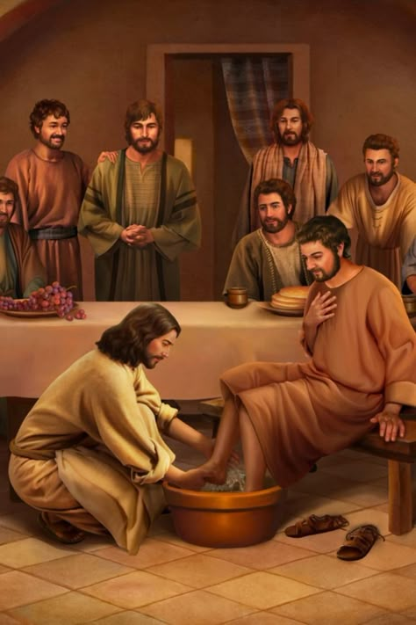
Uma igreja só pode ser considerada genuinamente cristã quando ela consegue ensinar e doutrinar seus membros de tal forma que eles passem a refletir o caráter de Cristo.

Slide 18
I. 2. “Perseveravam na doutrina dos apóstolos” (At 2.42).

Slide 19
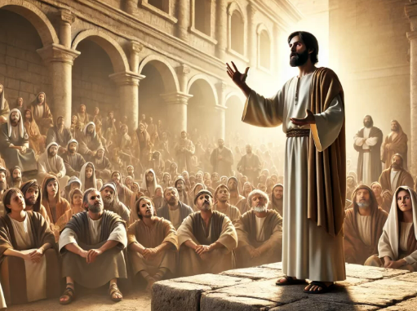
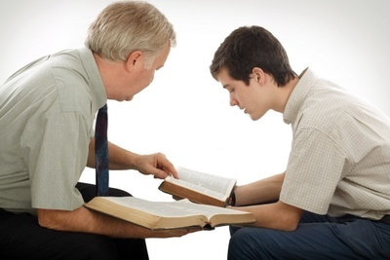
A expressão diz muito sobre o processo de discipulado da igreja de Jerusalém. Era uma igreja bem doutrinada, e, portanto, bem discipulada.
A palavra “doutrina” traduz o termo grego didaché, que significa “ensinar” e “instruir”. Tem a ver, portanto, com o discipulado cristão.

Slide 20

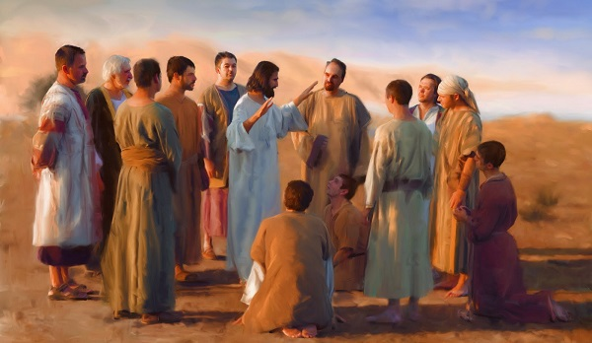
O discípulo é alguém que consegue reproduzir, isto é, levar adiante o que aprendeu de seu Mestre.
Os apóstolos aprenderam de Cristo; a igreja cristã primitiva aprendeu dos apóstolos e agora vivia isso a fim de transmitir a outros o que aprendeu.

Slide 21
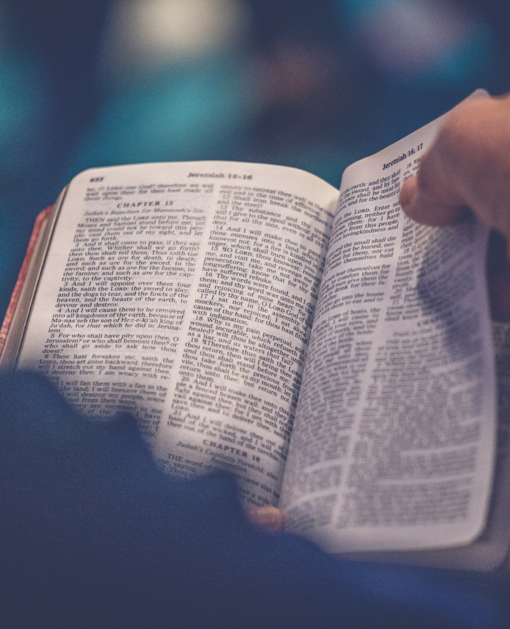
A tragédia da igreja acontece quando ela não consegue ser discipulada, nem tampouco discipular.

Slide 22
I. 3. Uma igreja relacional e piedosa.

Slide 23
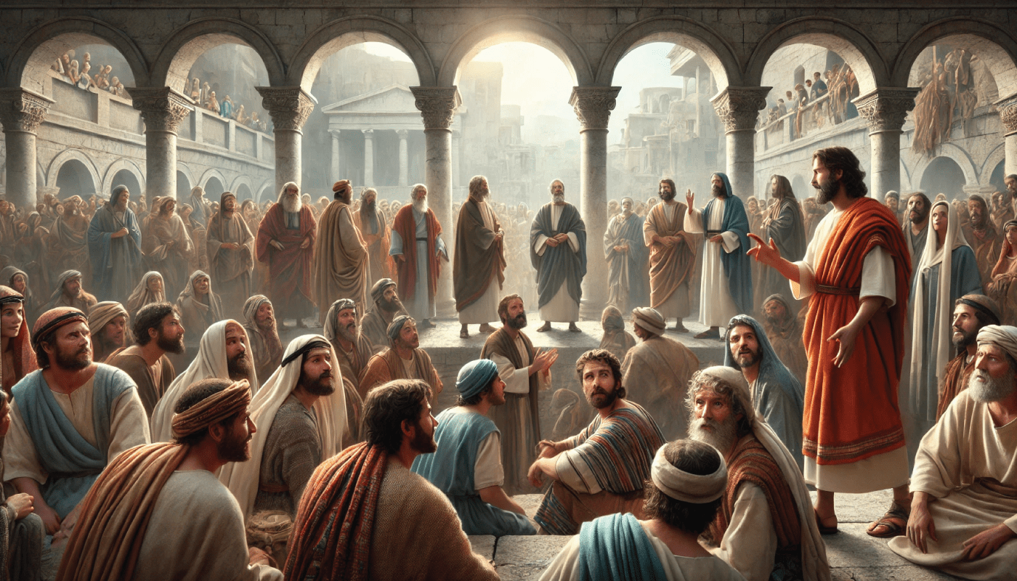
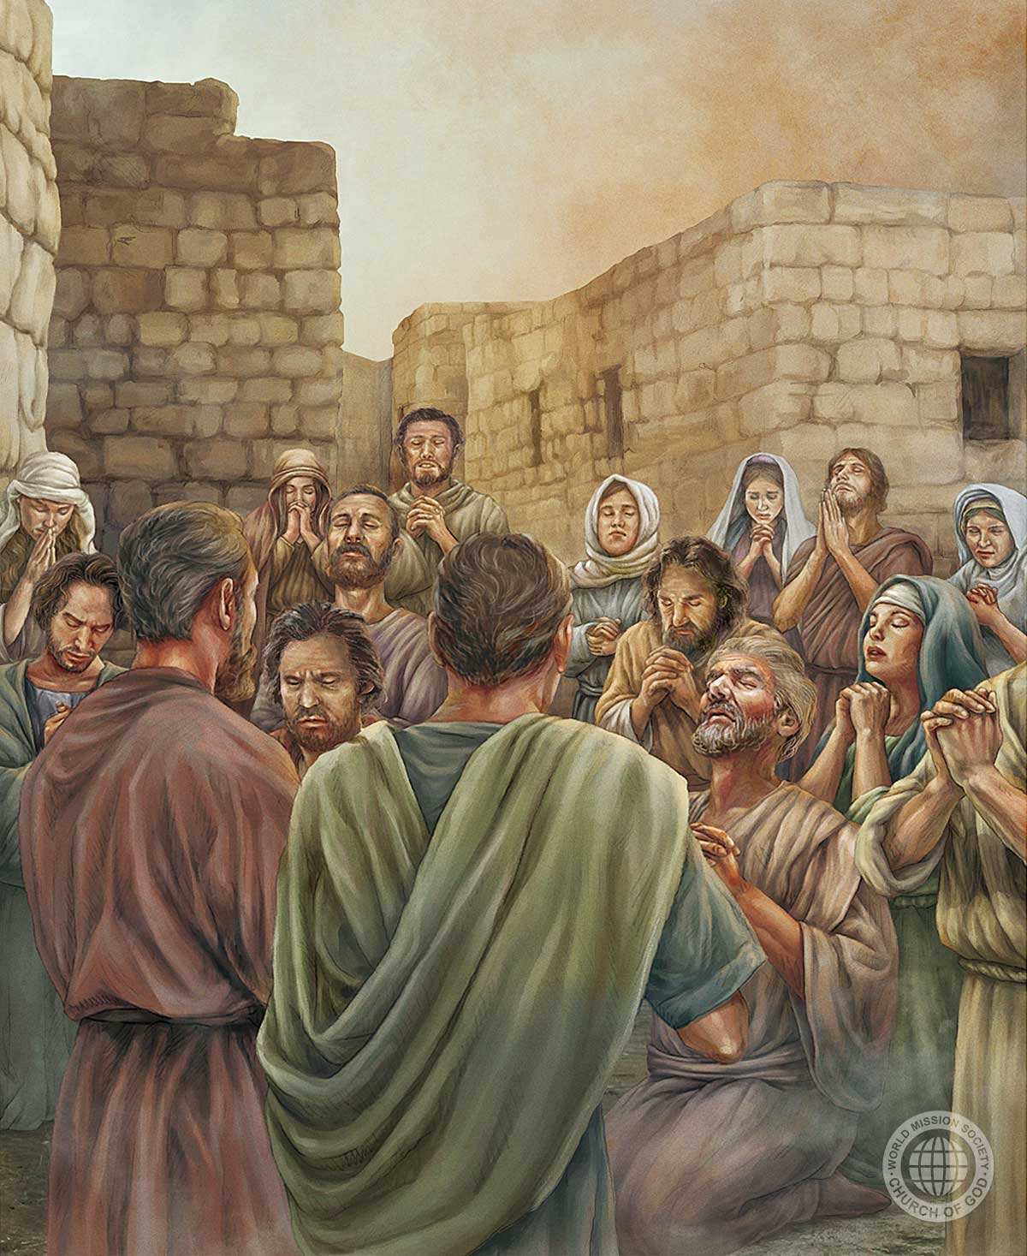
A igreja de Jerusalém perseverava na “comunhão”
(At 2.42).
A maioria dos intérpretes entende que a palavra grega koinonia, traduzida aqui como “comunhão” é uma referência às relações interpessoais dos primitivos cristãos.

Slide 24
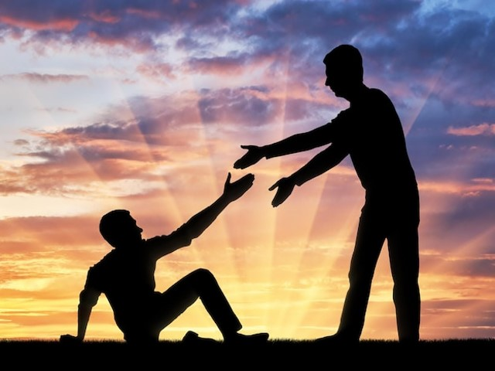
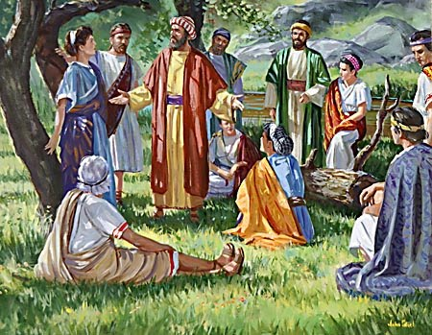
A primeira igreja era, portanto, uma igreja relacional. Assim, perseverar na comunhão tem o sentido de “se dedicar” à construção de bons relacionamentos.
Tem a ver com o modo de vida dos crentes. Sem o cultivo de relações interpessoais fortes, a igreja cai em um mero ativismo.

Slide 25
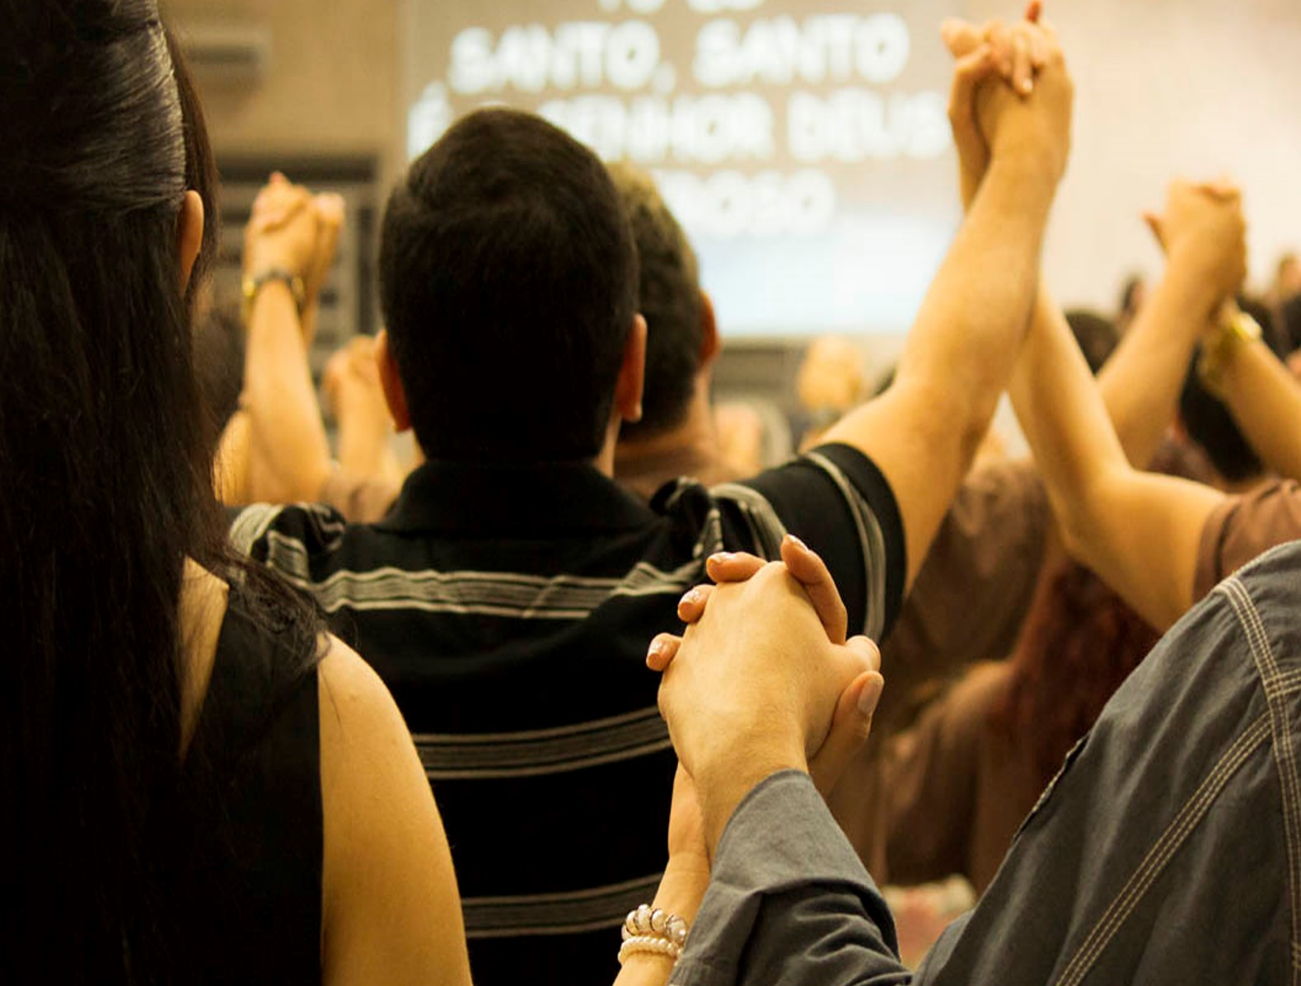
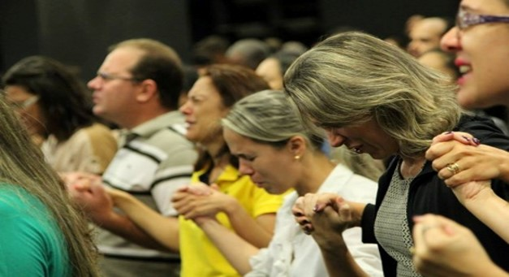
Há muita atividade, mas sem o calor humano que caracteriza a verdadeira vida cristã.
A mesma igreja que perseverava na doutrina dos apóstolos e na comunhão era a mesma igreja que vivia em oração (At 2.42).

Slide 26
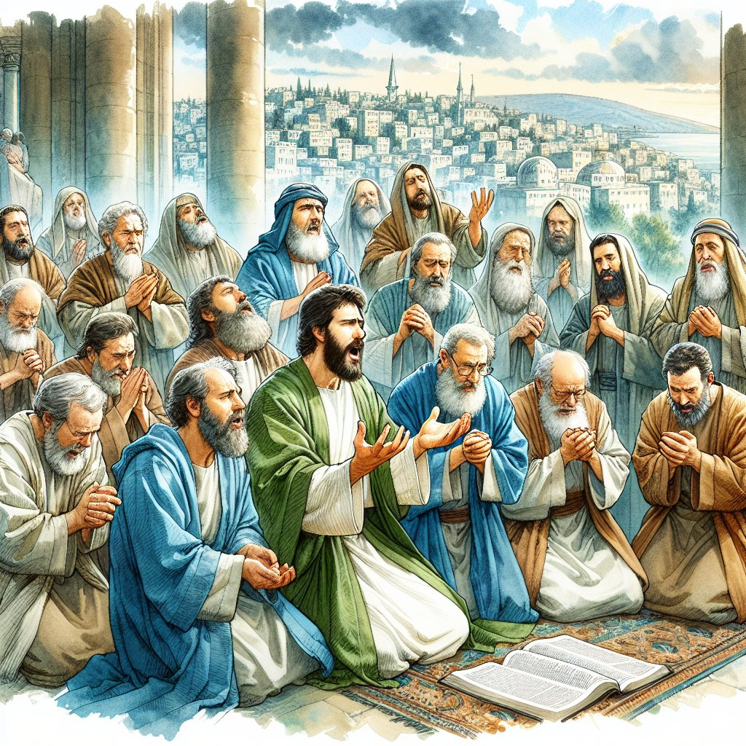
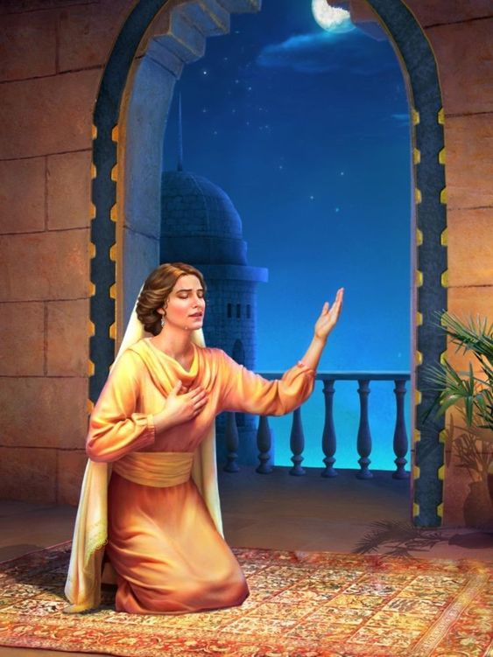
A igreja de Jerusalém orava! Assim, Pedro e João foram ao templo na hora nona de oração (At 3.1);
os apóstolos estabeleceram como prática dedicar-se à oração (At 6.4) e a Igreja reunida na casa de Maria, mãe de Marcos, se dedicava à oração (At 12.5).
Pedro, pois, era guardado na prisão; mas a igreja fazia contínua oração por ele a Deus. At 12.5

Slide 27
II – UMA IGREJA OBSERVADORA DOS SÍMBOLOS CRISTÃOS

Slide 28
II. 1. O Batismo.

Slide 29
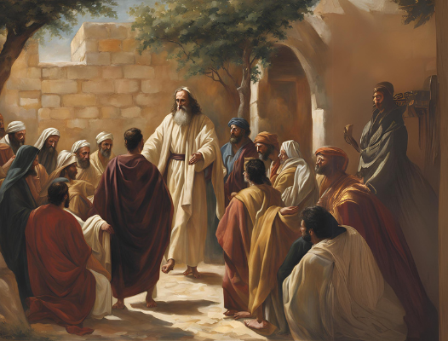
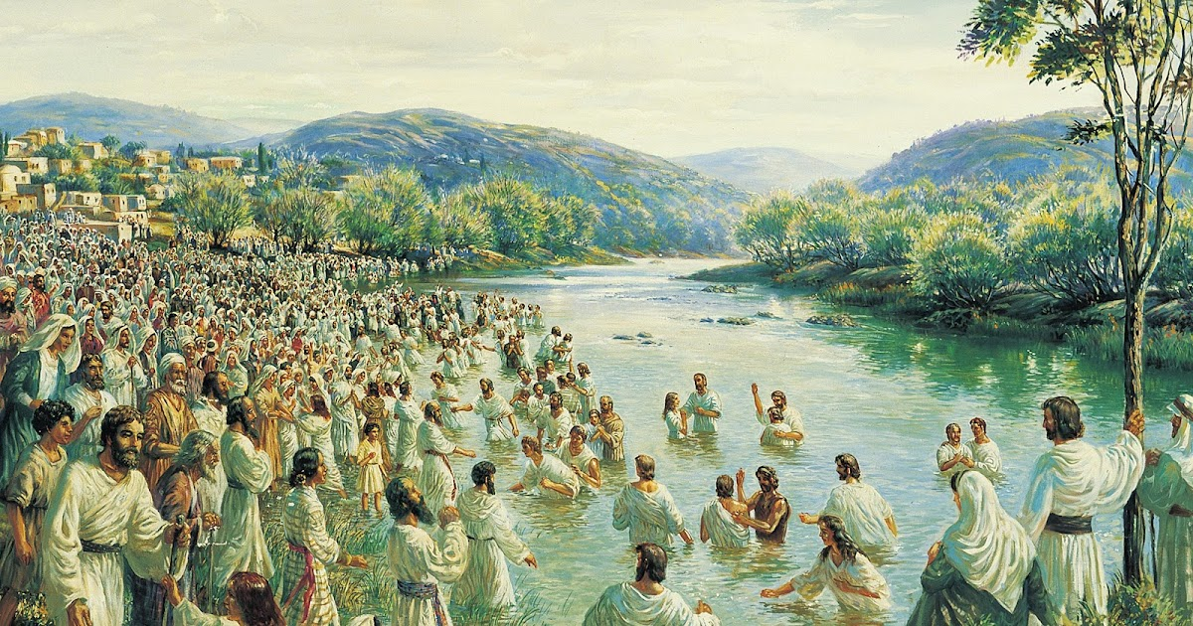
Após o primeiro sermão do apóstolo Pedro na igreja de Jerusalém, e como resposta a uma pergunta, ele disse ao povo:
Arrependei-vos, e cada um de vós seja batizado em nome de Jesus Cristo para perdão dos pecados At 2.38

Slide 30
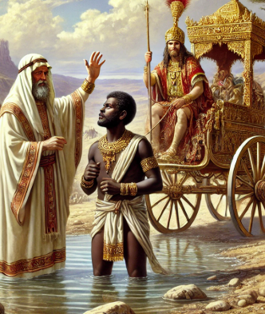
Naquela época, a primeira igreja batizava quem se convertia. Ela sabia que o batismo era uma das ordenanças de Jesus e que ele era um dos principais símbolos da fé cristã (Mc 16.16).
Quem crer e for batizado será salvo; mas quem não crer será condenado. Mc 16.16

Slide 31
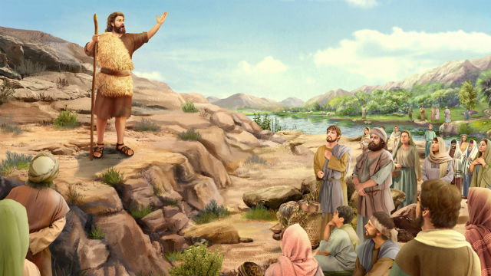
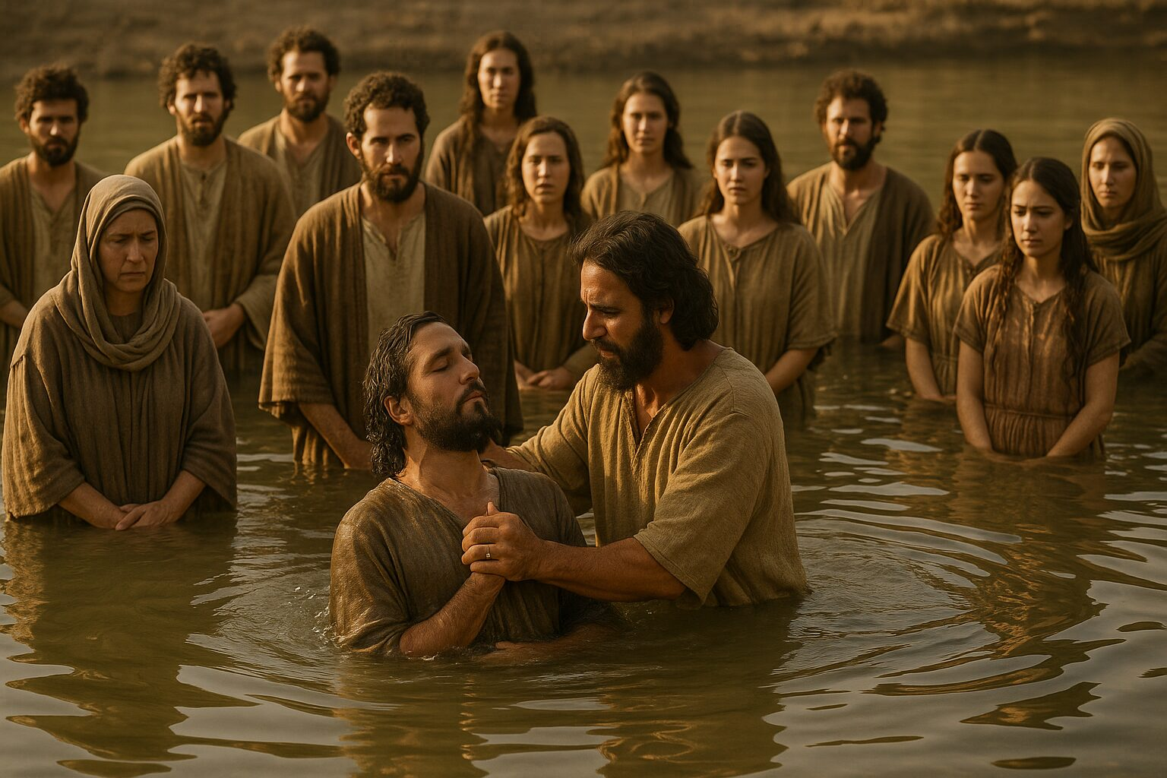
O batismo era um dos primeiros passos da fé cristã, um rito de entrada para a nova vida em Cristo.
Mas para ser batizado, a pessoa precisava ter se arrependido dos seus pecados e crido em Jesus.

Slide 32
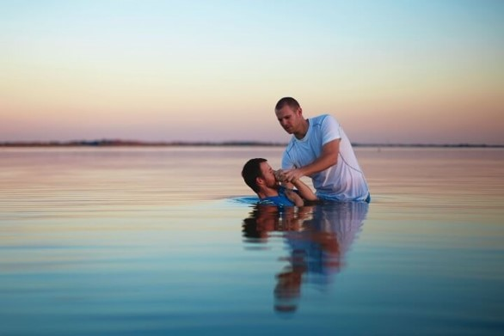
Era preciso ter consciência do sentido desse símbolo de fé. Assim, o batismo era um testemunho público de que a pessoa havia se convertido.
Por meio dele, os cristãos de Jerusalém mostravam ao mundo que sua vida agora era diferente, que eles tinham uma nova vida em Cristo.

Slide 33
II.2. A Ceia do Senhor.

Slide 34
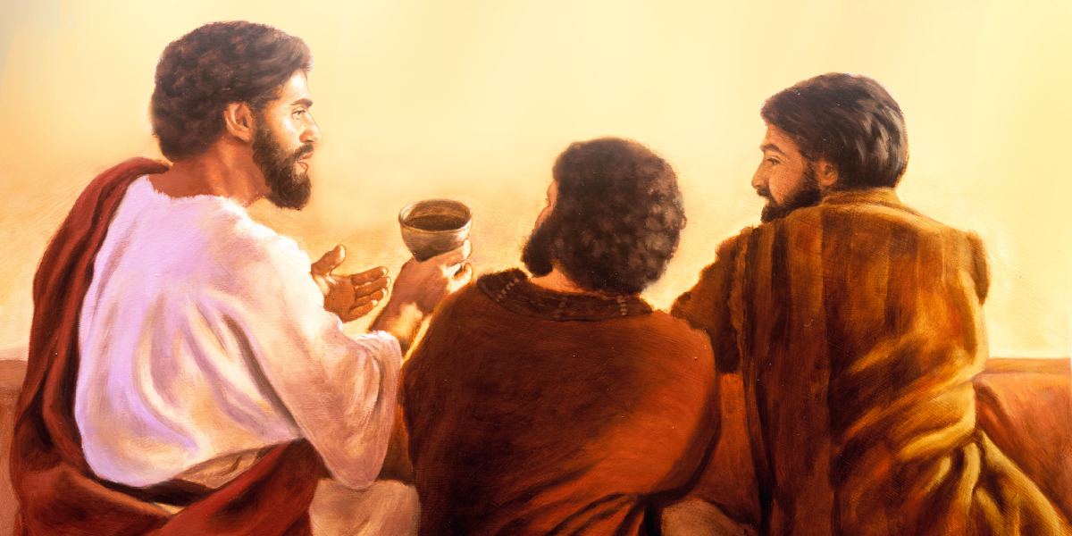
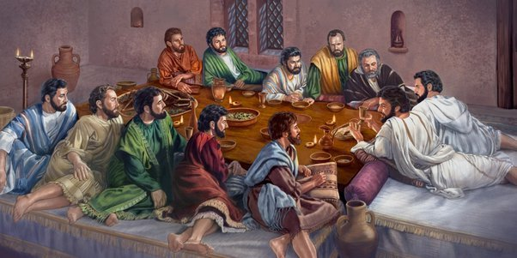
A Ceia do Senhor é a outra ordenança dada por Jesus e que foi observada pela igreja de Jerusalém.
A maioria dos estudiosos concorda que esse texto é uma referência à prática da Ceia do Senhor entre os primeiros cristãos.
E perseveravam...no partir do pão At 2.42

Slide 35
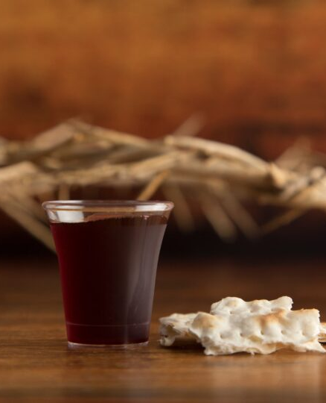
Donald Gee, um dos principais mestres do pentecostalismo britânico, disse que, quando tomada corretamente, a Ceia leva a Igreja ao próprio coração de sua fé; ao próprio centro do Evangelho; ao objeto supremo do amor de Deus.

Slide 36
Portanto, quão abençoado é esse “partir do pão”! Parece provável que os primeiros cristãos, combinando essa ordenança simples com a “festa do amor” de sua refeição comum, lembravam assim a morte do Senhor “todos os dias” (At 2.42-46)
E perseveravam na doutrina dos apóstolos, e na comunhão, e no partir do pão, e nas orações. E em toda a alma havia temor, e muitas maravilhas e sinais se faziam pelos apóstolos. E todos os que criam estavam juntos, e tinham tudo em comum. E vendiam suas propriedades e bens, e repartiam com todos, segundo cada um havia de mister. E, perseverando unânimes todos os dias no templo, e partindo o pão em casa, comiam juntos com alegria e singeleza de coração, At 2.42-46

Slide 37
III – UMA IGREJA MODELO

Slide 38
III. 1. Uma igreja reverente e cheia de dons.

Slide 39
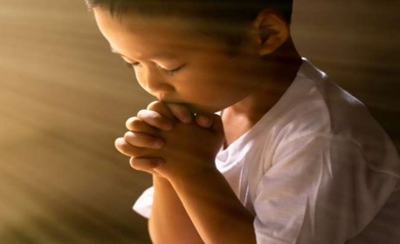
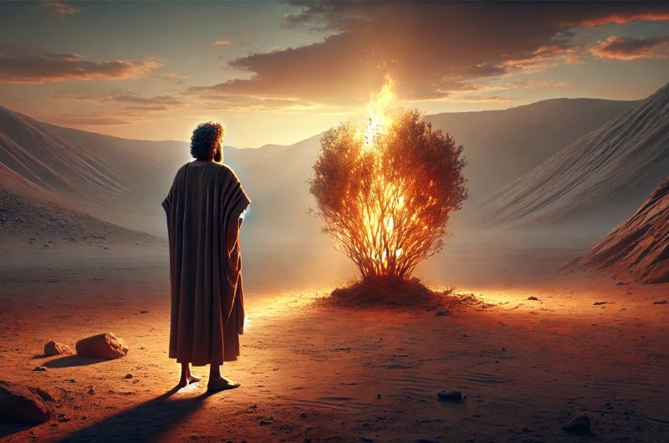
É dito da igreja de Jerusalém: “Em cada alma havia temor” (At 2.43). A palavra grega traduzida como “temor” é phóbos, que também significa “reverência, respeito pelo sagrado”.
Havia um forte sentimento da presença de Deus! Havia um clima da presença do sagrado, do que é santo, o mesmo sentido que teve Moisés quando o Senhor o mandou tirar os sapatos dos pés porque o lugar “é terra santa” (Êx 3.5).

Slide 40
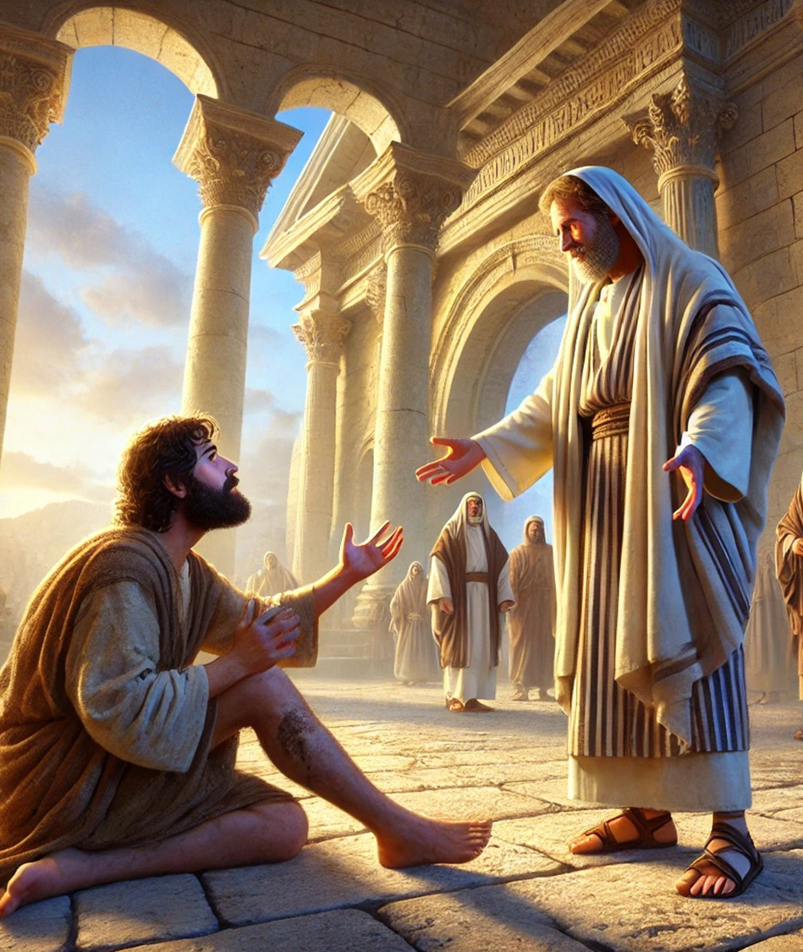
Precisamos aprender com a primeira igreja! Não podemos perder o respeito pelo sagrado.
Lucas destaca que
muitas maravilhas e sinais se faziam pelos apóstolos At 2.43

Slide 41
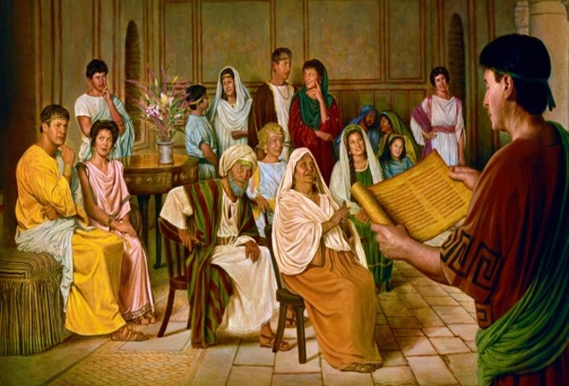
“Sinais (gr. Téras) e maravilhas (gr. Sémeion)” são as mesmas palavras usadas pelo apóstolo Paulo para se referir aos dons do Espírito Santo que se manifestavam em suas ações missionárias (Rm 15.19).
Os dons espirituais ornamentavam a igreja cristã primitiva.
pelo poder dos sinais e prodígios, na virtude do Espírito de Deus; de maneira que, desde Jerusalém e arredores até ao Ilírico, tenho pregado o evangelho de Jesus Cristo. Romanos 15.19

Slide 42
III. 2. Uma igreja acolhedora.

Slide 43
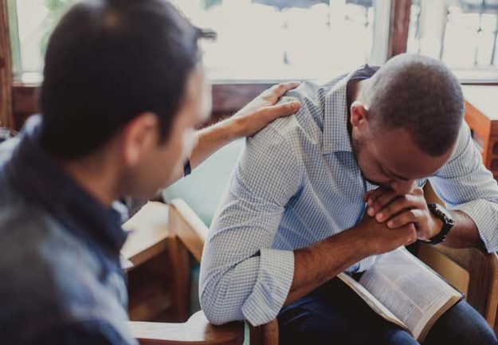
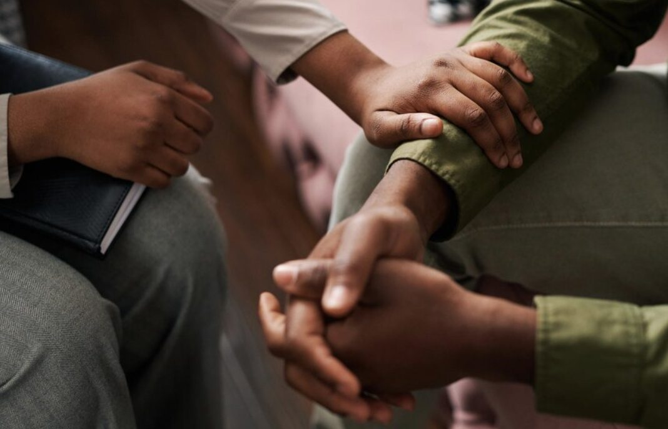
Dentre as muitas marcas de uma igreja relevante, o acolhimento aparece como uma das suas principais.
Uma igreja, para se tornar relevante, necessariamente deve ser acolhedora. A igreja de Jerusalém é um modelo de igreja acolhedora.

Slide 44
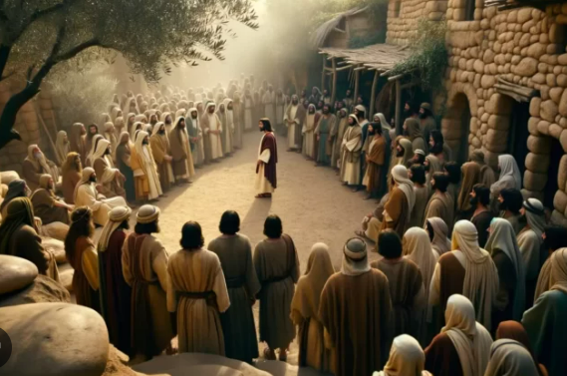
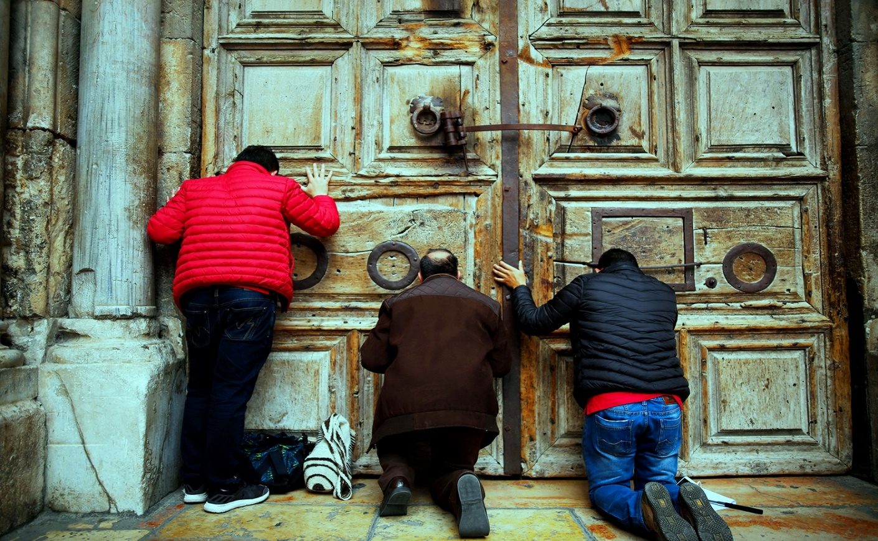
Além de estarem juntos, o texto bíblico diz que naquela igreja
Não é fácil partilhar, muito menos acolher. A nossa tendência é nos fechar em nosso mundo e deixar de fora quem achamos ser inconveniente.
todos os que criam estavam juntos e tinham tudo em comum At 2.44.

Slide 45
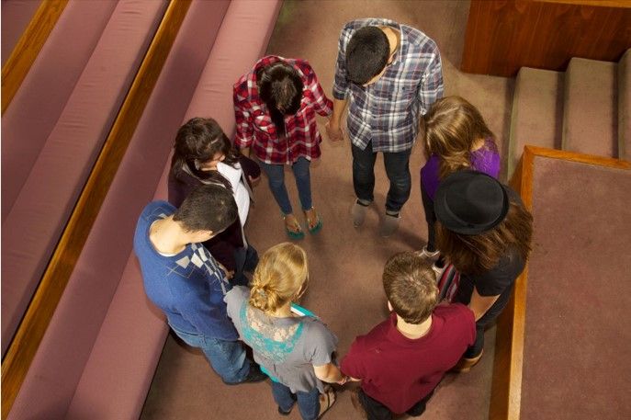
Numa igreja acolhedora, os membros se sentem acolhidos e parte do grupo.

Slide 46
III. 3. Uma igreja adoradora.

Slide 47
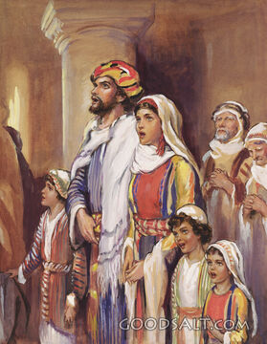
A igreja de Jerusalém era também uma igreja adoradora: “louvando a Deus” (At 2.47). “Louvando”, traduz o verbo grego aineo.

Slide 48
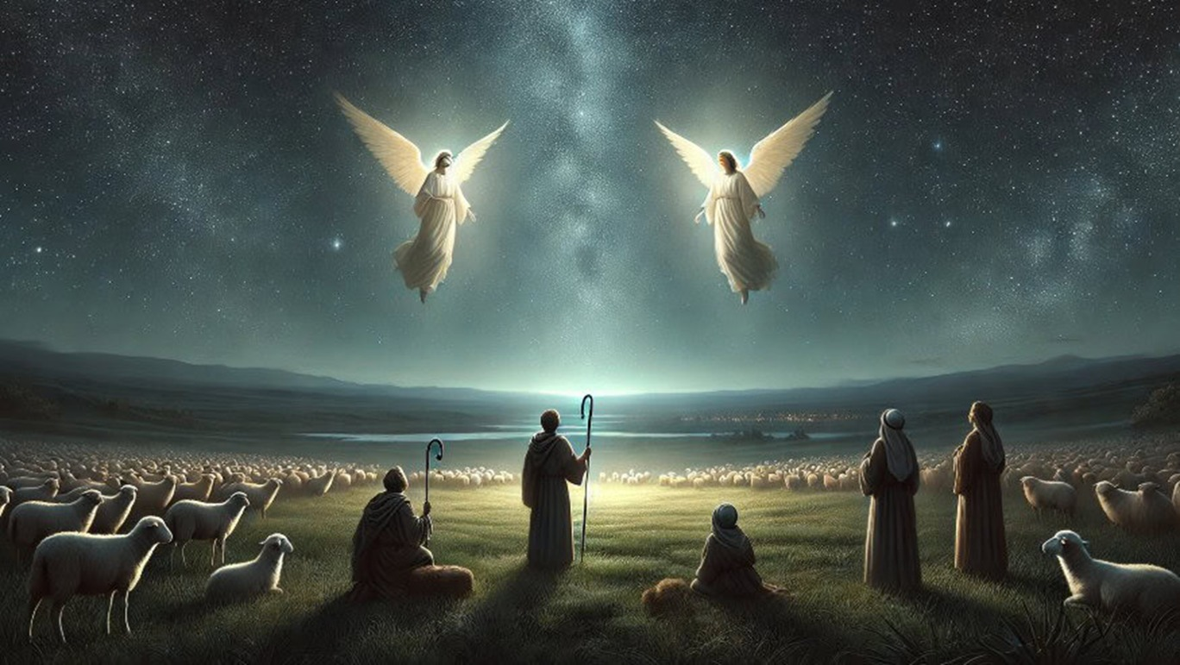
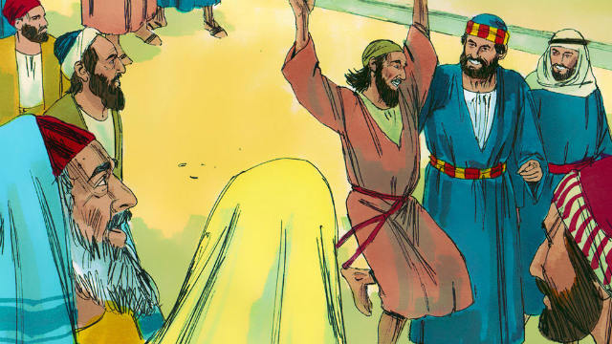
É o mesmo termo usado para se referir aos anjos e pastores que louvavam a Deus por ocasião do nascimento de Jesus (Lc 2.13,20);
é usado também para descrever o paralítico que louvava a Deus depois que foi curado junto à Porta Formosa do Templo (At 3.8).
E, saltando ele, pôs-se em pé, e andou, e entrou com eles no templo, andando, e saltando, e louvando a Deus. Atos 3.8

Slide 49
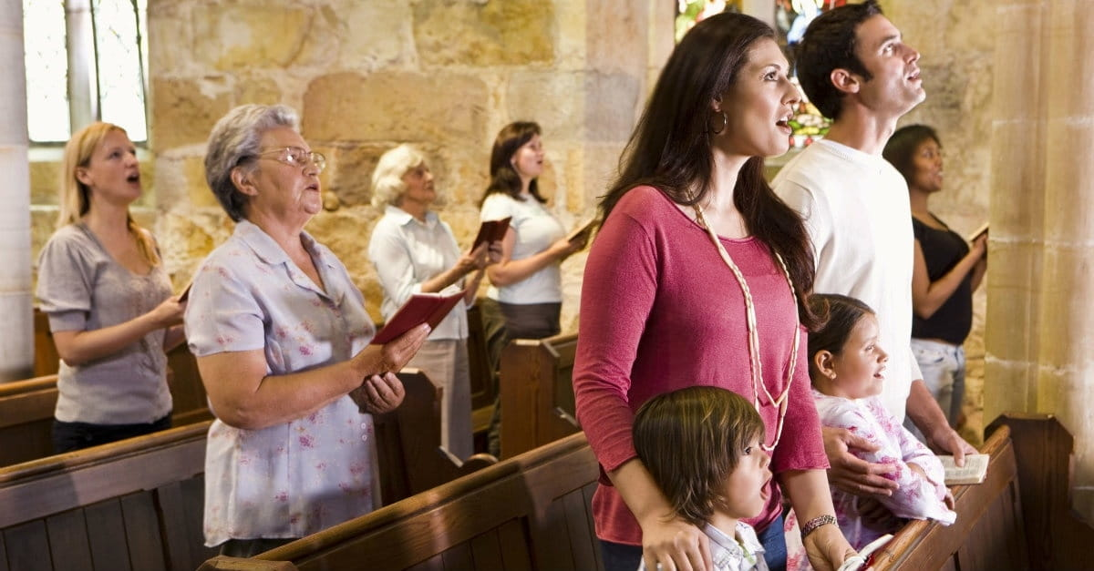
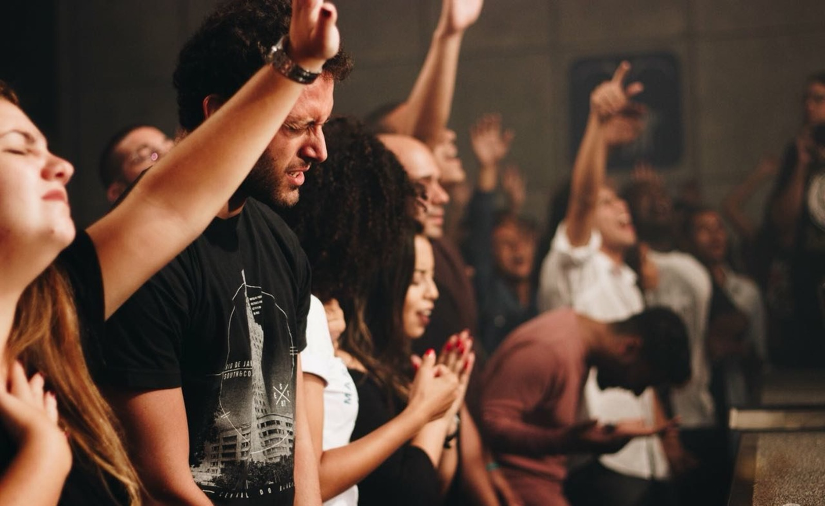
É, portanto, uma expressão de júbilo e de gratidão. Louvar é muito mais que simplesmente “cantar”;
é uma expressão de rendição e total entrega! É o reconhecimento da grandeza de Deus e de seus poderosos feitos.

Slide 50
CONCLUSÃO

Slide 51

Vimos, nesta lição, algumas características que marcaram a primeira igreja. Frequentemente, nos referimos a ela como a “Igreja Primitiva”. Vemos como sendo uma igreja ideal, modelo para todas as outras. De fato, ela é a igreja-mãe. Isso, contudo, não significa dizer que a igreja de Jerusalém não tivesse problemas. Pelo contrário, veremos em outras lições, que havia alguns bem desafiadores. Nada, contudo, que tire o seu brilho e nos impeça de nos espelharmos nela.

Slide 52

REVISANDO O CONTEÚDO

Slide 53

1. Qual a expressão bíblica que diz muito sobre o processo de discipulado da igreja de Jerusalém?
A expressão é: “Perseveravam na doutrina dos apóstolos” (At 2.42). Isso demonstra que a igreja de Jerusalém era bem doutrinada e discipulada, refletindo os ensinamentos dos apóstolos.

Slide 54
2. O que significa a palavra grega koinonia, mencionada no texto em referência à igreja de Jerusalém?
Koinonia significa “comunhão” e se refere às relações interpessoais dos primeiros cristãos, destacando que a igreja era relacional e dedicada à construção de bons relacionamentos.

Slide 55
3. Como o batismo era visto na igreja de Jerusalém?
O batismo era considerado uma ordenança de Jesus e um dos principais símbolos da fé cristã. Ele representava um rito de entrada para a nova vida em Cristo, sendo um testemunho público de conversão.

Slide 56
4. O que Donald Gee diz a respeito da Ceia do Senhor?
Donald Gee afirmou que, quando tomada corretamente, a Ceia leva a Igreja ao próprio coração de sua fé, ao centro do Evangelho e ao objeto supremo do amor de Deus.

Slide 57
5. O que a igreja pode fazer para se tornar relevante?
Uma igreja, para se tornar relevante, necessariamente deve ser acolhedora.

